Slide 1
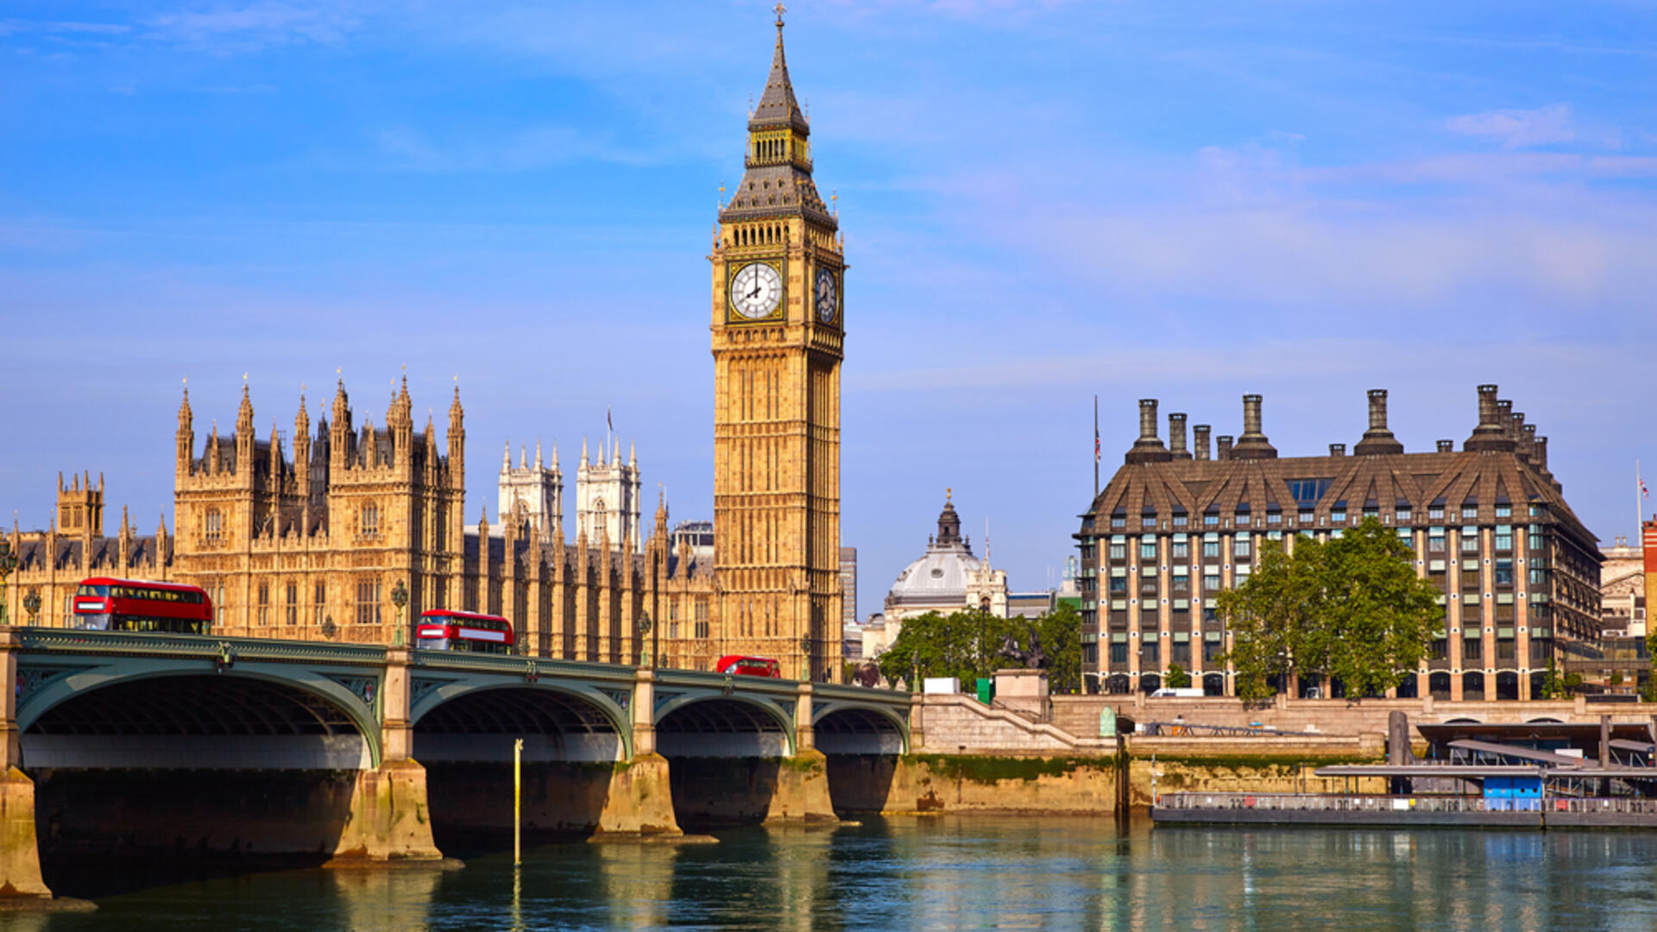
Atrakcje turystyczne Londynu
Atrakcje turystyczne Londynu

Slide 2
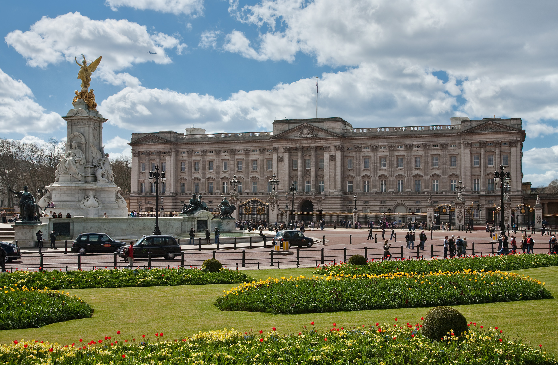
Atrakcje turystyczne Londynu
Atrakcje turystyczne Londynu
Pałac Buckingham

Slide 3
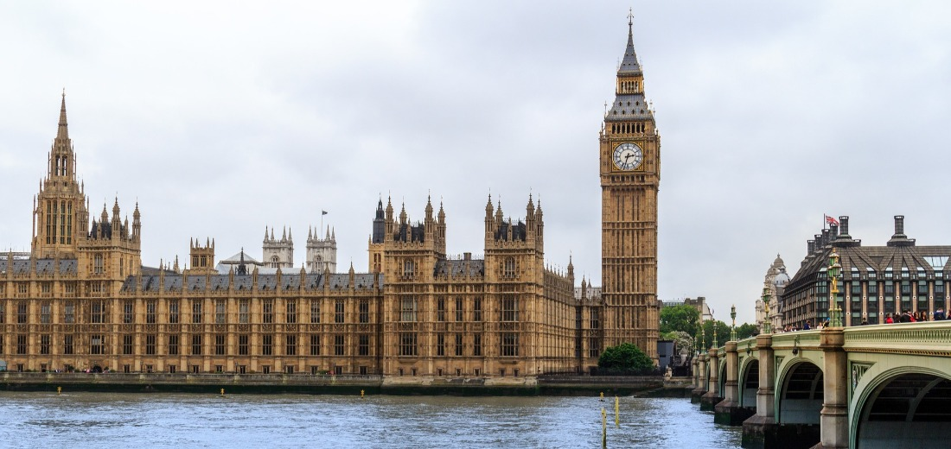
Big Ben oraz Pałac Westminsterski

Slide 4
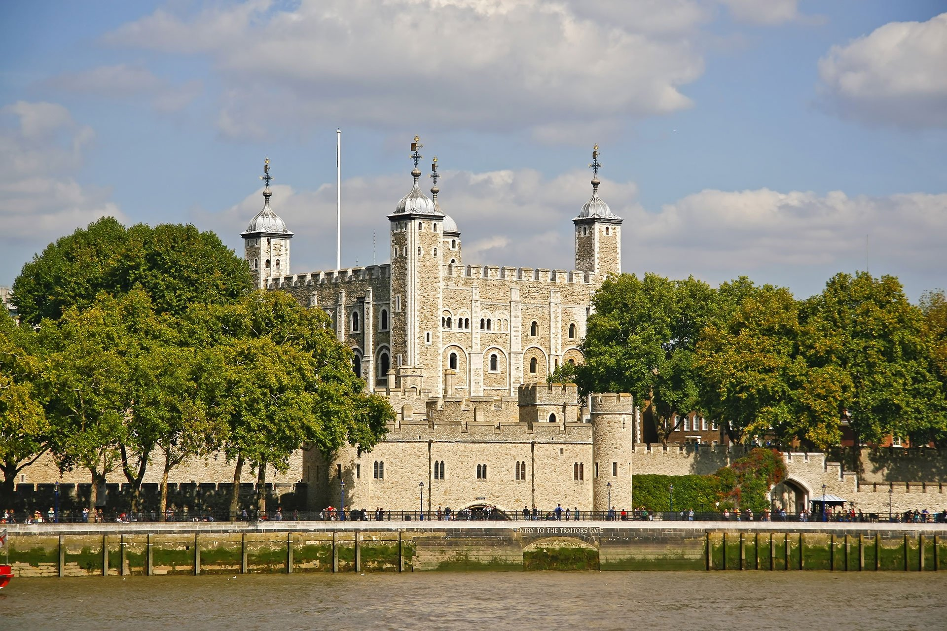
Tower of London

Slide 5
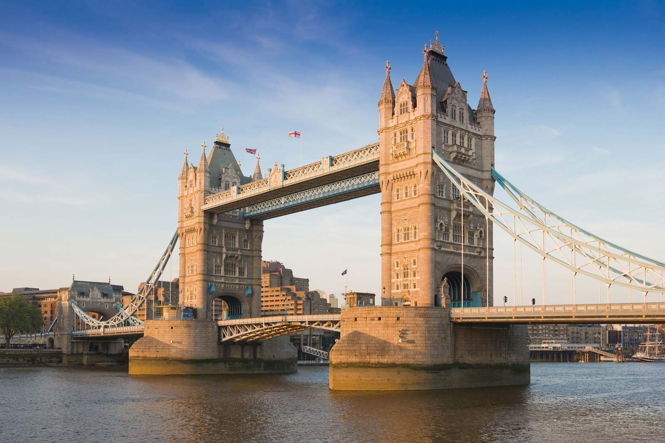
Tower Bridge

Slide 6
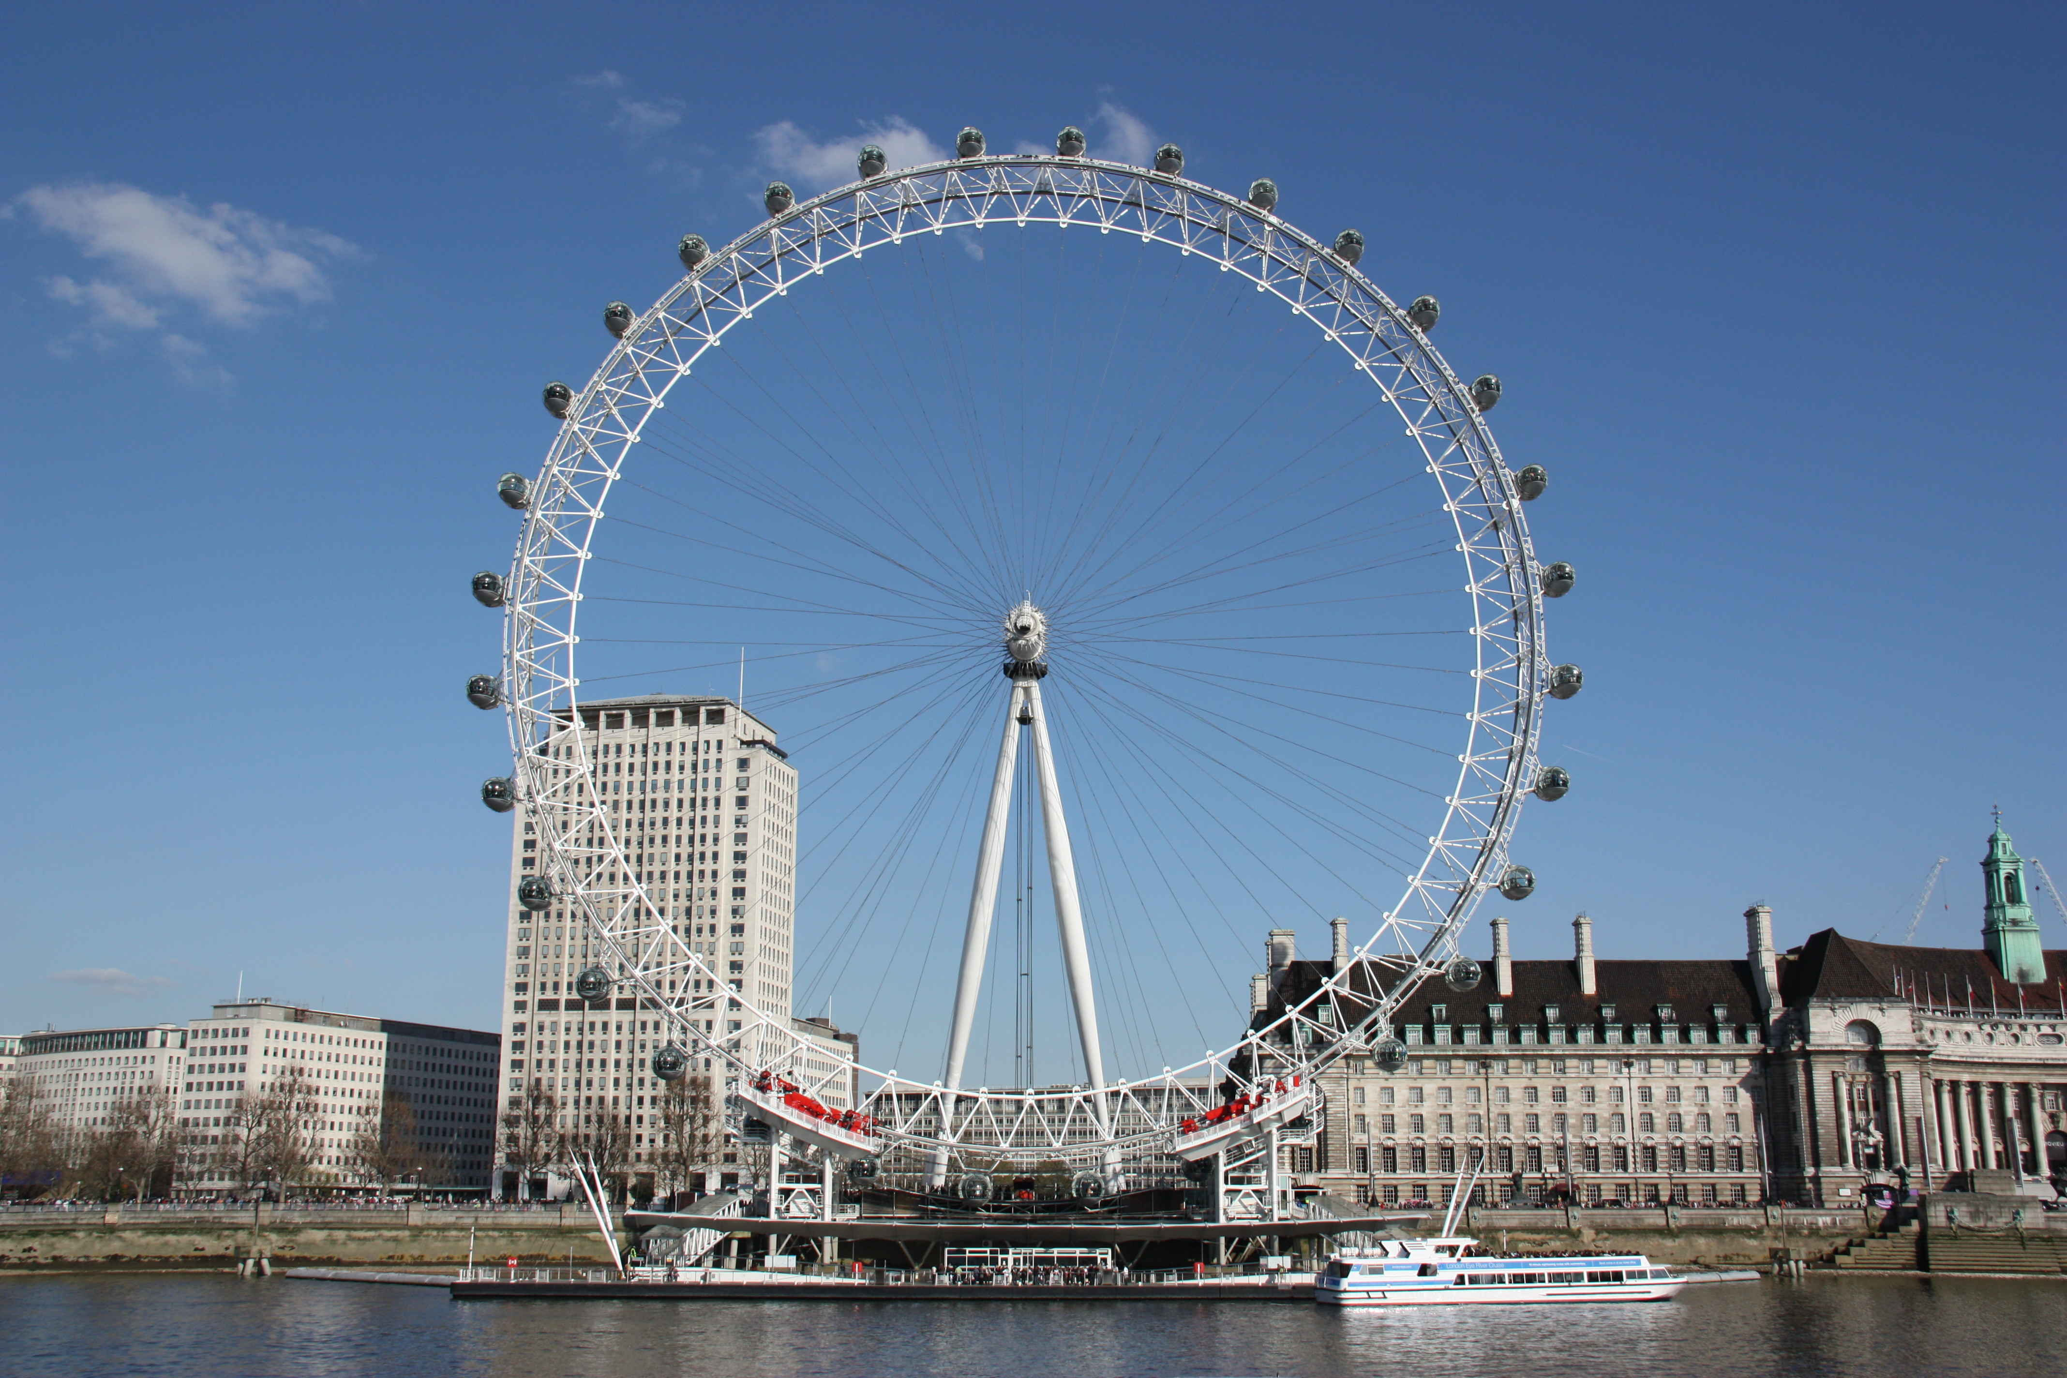
London Eye

Slide 7
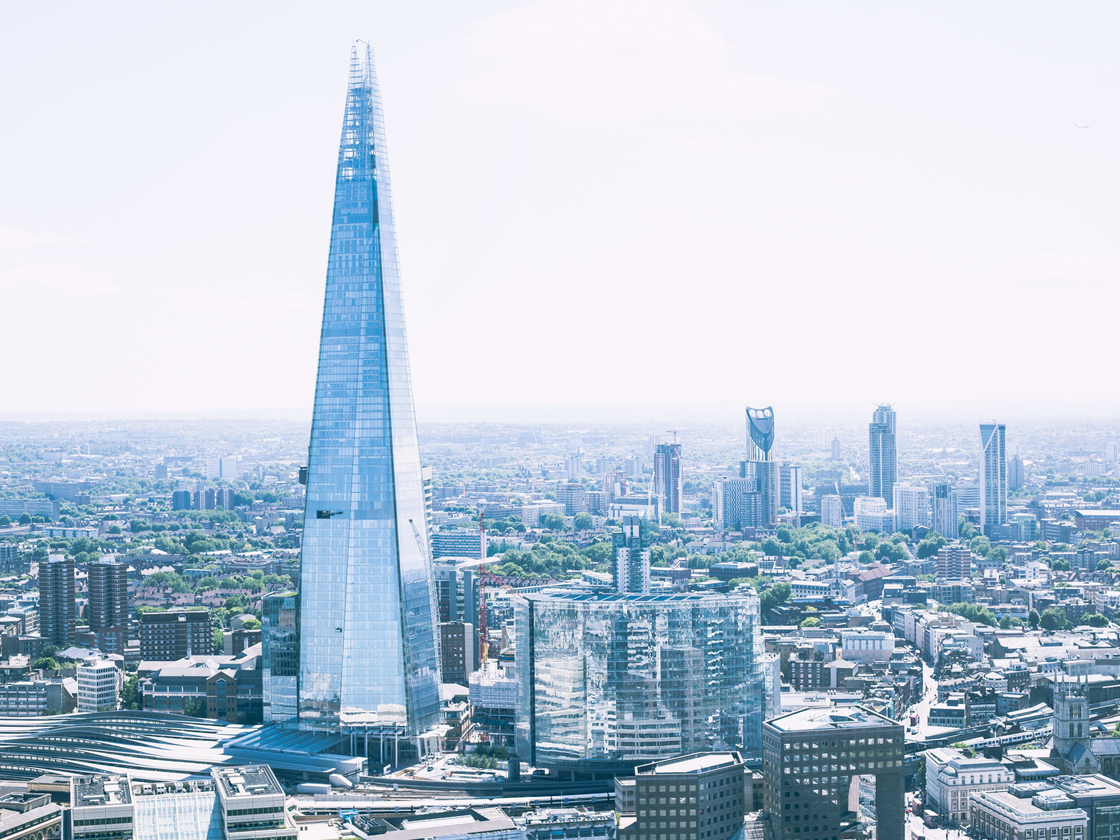
The Shard

Slide 8
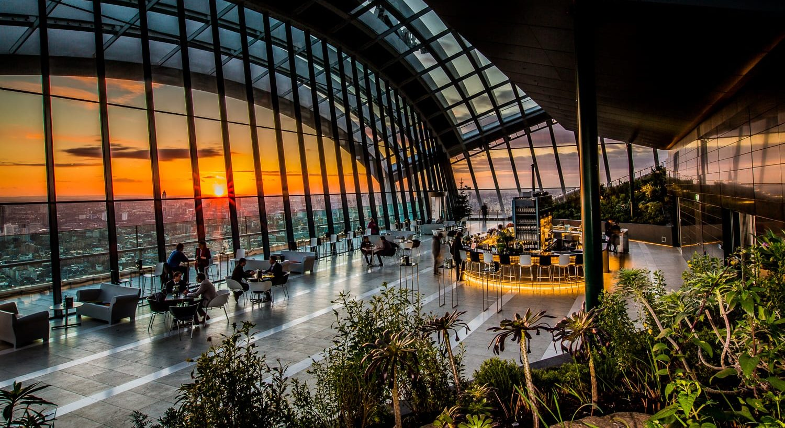
Sky Garden

Slide 9
Dziękuję za uwagę.

